Slide 1
BForums
Автор: Газизов Ильнар Ильдарович

Slide 2

Введение
Идея проекта – социальная сеть. Её сообщения основаны по принципу форумов, от этого и название.
Как и все социальные сети, BForums создан для решения проблем общения между людьми онлайн, и сбора людей с похожими интересами.

Slide 3
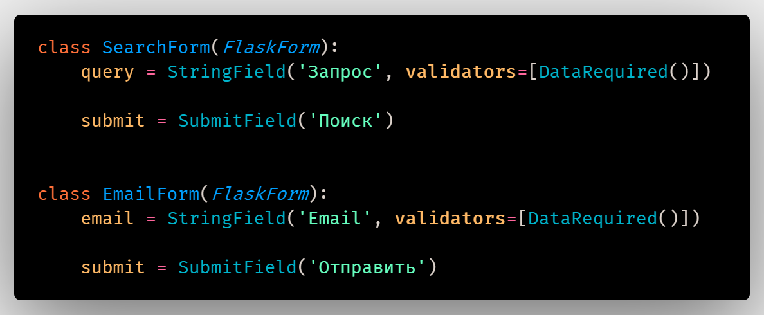
Описание реализации
Всего в проекте 19 классов, из которых 5 – таблицы базы данных, 6 – формы wtforms, и 8 – ресурсы API.

Slide 4
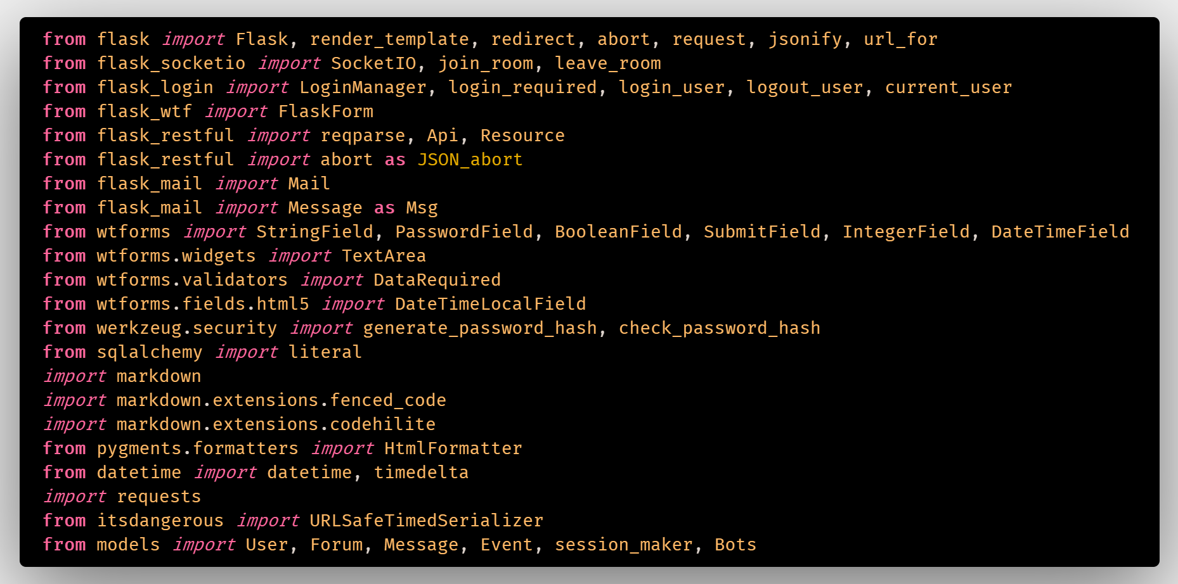
Описание реализации

Slide 5
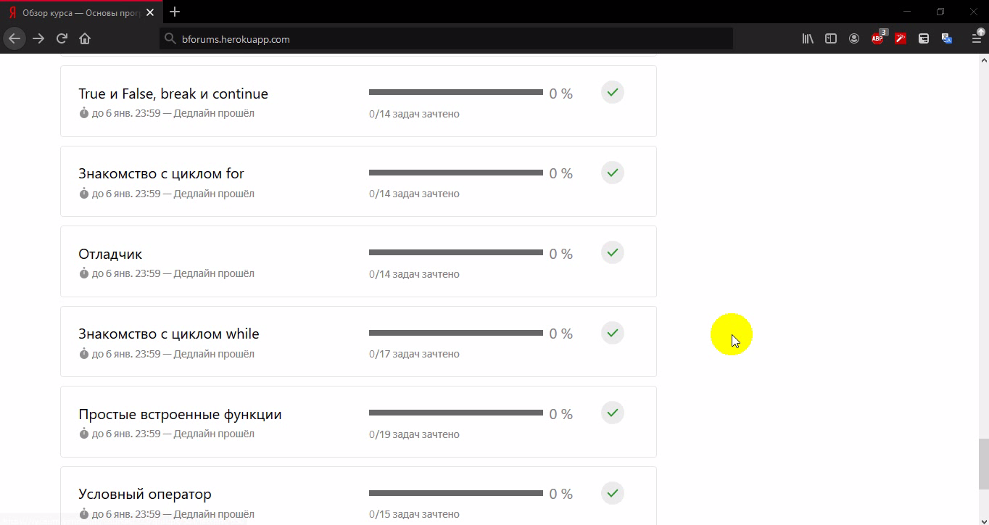
Видео работы форума

Slide 6
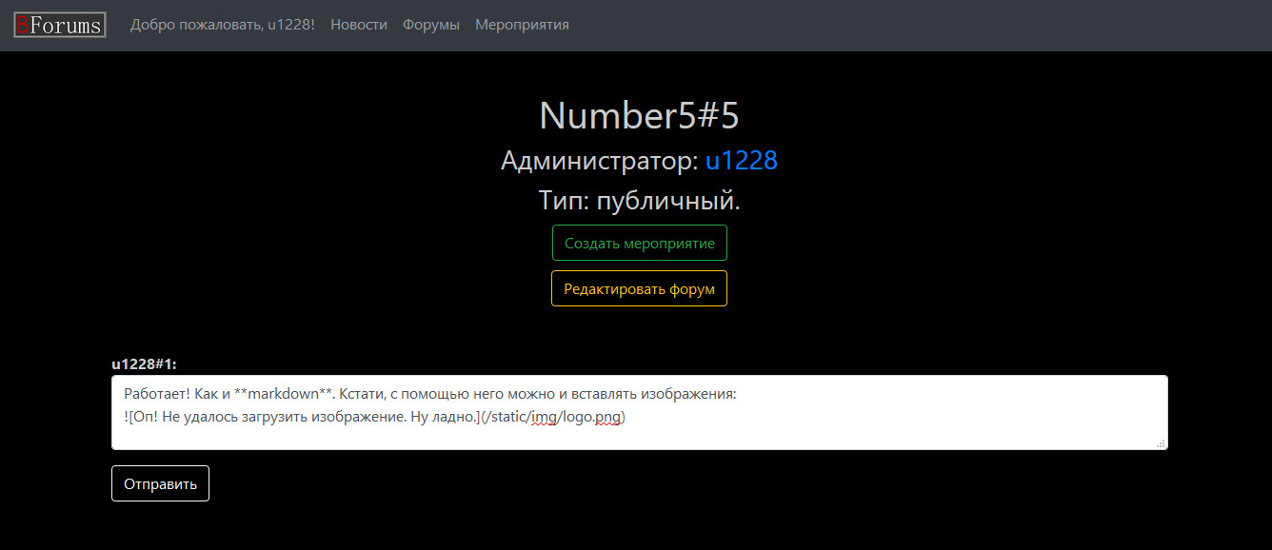
Заключение
Выводы по работе: удалось сделать социальную сеть с минималистичным дизайном, но с необходимым функционалом.

Slide 7
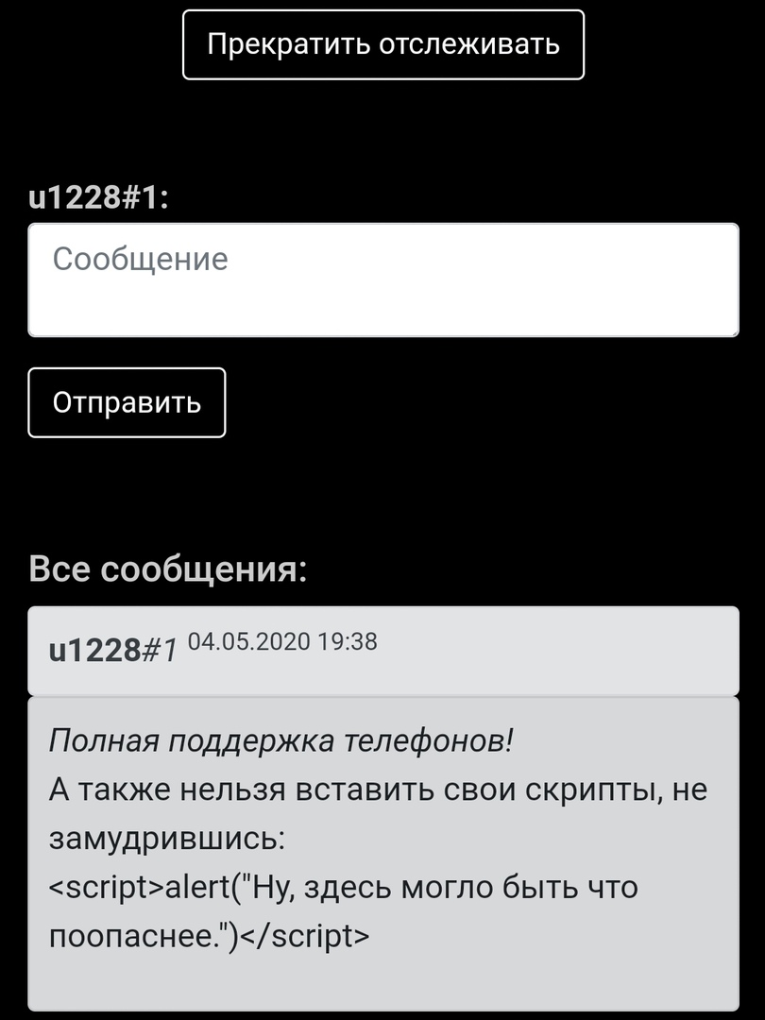
Заключение
Возможности для доработки:
Улучшение поддержки форматирования текста с сохранением безопасности
Миграция на другие, сетевые базы данных.

Slide 8
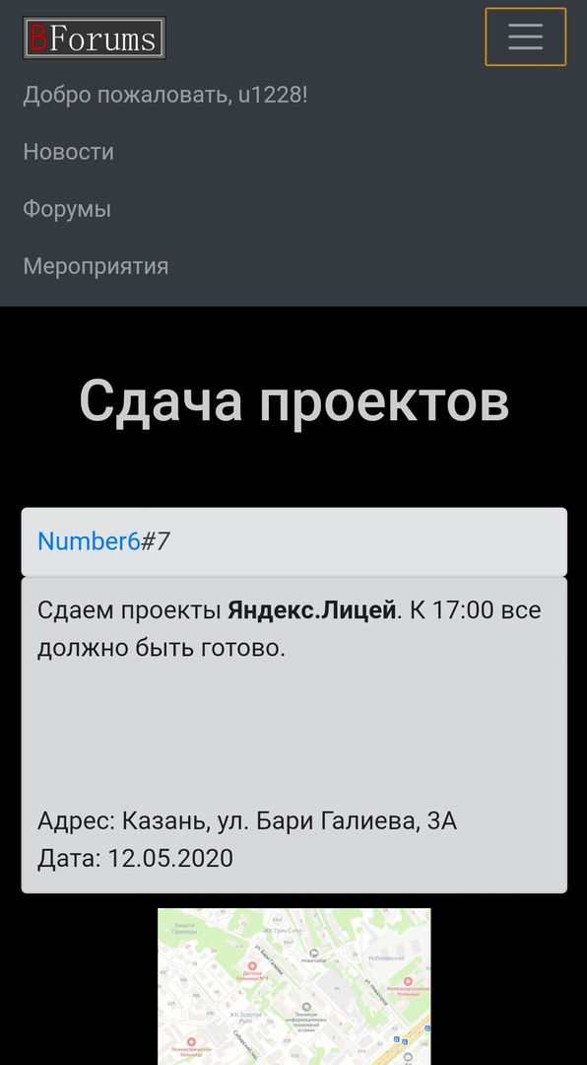
Заключение
Возможности для развития:
У подобного проекта возможности для развития практически безграничны. Вот некоторые из них:
Создание уведомлений о сообщениях
Мобильное приложение
Уведомления о событиях
Аренда нормального домена и облачного сервера.

Slide 9
Спасибо за внимание!

